Slide 1
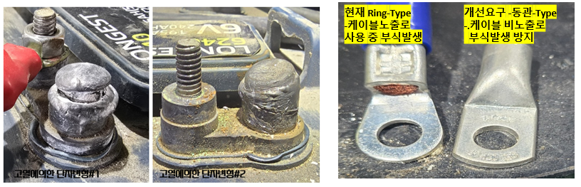
▣ 시장 정보
업체명 | 광주렌탈 |  |  | 소재지 | 광주 광산구 | 방문 일자 | 2024.11.08
형명 | L-6240 |  |  | 수 량 | 2 EA | 제 조 사 | 세방전지
Lot. No | 2023.05.25 (CC3E242I/3E25AI) |  |  | 용 도 | 고소장비차용 | 작 성 자 | 박 성철 파트장
시장정보 | ’23.08월 고소장비차에 장착 사용 중 (-) STD 단자 변형 발생 됨. -.4대 중 2대 고열현상에 의한 (-)STD 단자변형 발생 -.Bolt 단자만 체결 사용하였으나 고열에 의해 STD 단자변형발생 -.6.31~6.34V 1.032~1.075/25℃ 과방전 상태 -.연결선 ↔ 터미널 체결부 부식 (케이블 부식) 연결선 터미널 부 개선 요구 – 현재 : Ring단자 Type (케이블 노출)→ 개선 : 동관단자Type (케이블 비노출) ▶비정상적 운용중 단자부 고열발생에 따른 단자 변형으로 판단되며, 터미널(케이블) 부식에 의해 고부하, 비정상적 운용 조건에서 고열 발생이 가중되는것으로 판단됨에 따라 터미널 단자대 개선이 필요 한것으로 판단 됨.
항목 |  | 내용 | 사진자료
L-전지 단자변형 |  | 단자부 고열발생에 따른 단자변형 및 단자대 개선요구

Slide 2


